Slide 1
AĞIZ VE DİŞ SAĞLIĞI TEKNİKERLİĞİ
Prof.Dr.
Mehmet Ali Kılıçarslan

Slide 2
Diş Hekimliğinde Çalışma Ekibi
1219 SAYILI TABABET VE ŞUABATI SAN'ATLARININ TARZI İCRASINA DAİR KANUN (14.04.1928)
Diş Hekimi:Diş tabibi, insan sağlığına ilişkin olarak, dişlerin, diş etlerinin ve bunlarla doğrudan bağlantılı olan ağız ve çene dokularının sağlığının korunması, hastalıklarının ve düzensizliklerinin teşhisi ve tedavisi ve rehabilite edilmesi ile ilgili her türlü mesleki faaliyeti icra etmeye yetkilidir.
Diş Protez Teknikeri:Diş protez teknikeri; meslek yüksekokullarının diş protez programından mezun; diş tabibi tarafından alınan ölçü üzerine, çene ve yüz protezlerini, ortodontik cihazları yapan ve onaran sağlık teknikeridir.
Ağız ve Diş Sağlığı Teknikeri (ADS): Ağız ve diş sağlığı teknikeri; meslek yüksekokullarının ağız ve diş sağlığı programından mezun; hasta muayenesinde diş tabibine yardımcı olan, tedavi malzemelerinin hazırlanması ve kullanıma hazır halde tutulmasını sağlayan sağlık teknikeridir.

Slide 3
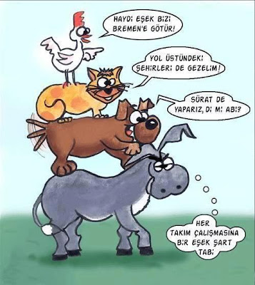

Slide 5
Yardımcı Personel (ADS Teknikeri)
Kliniğimizin vitrinidir, dışarıya açılan penceresidir, sesidir.
Klinikteki elimiz, ayağımız, hafızamızdır.
BU KADAR ÖNEMLİ BİR İŞ
ASLA ŞANSA VEYA OLURUNA
BIRAKILAMAZ.

Slide 6
Yardımcı Personel (ADS Teknikeri)
Diş hekimliğinin bir ekip işi olduğu unutulmamalıdır.
Yardımcı personel; yaptığı işi meslek olarak ve kalıcı kabul etmelidir.
Yardımcı personel; gerçekten işleyişe yardımcı olmalı; hekimin iş yükünü azaltmalıdır.
Hekim; yardımcısının işini her zaman tam yaptığına güvenebilmelidir. Çünkü bizim işimiz insan sağlığı. Bazı hataların telafisi olmayabilir.
OYUN OYNAMIYORUZ.
Yardımcı personel iş ortamının stresini azaltmalı; hele hele kendisi stres nedeni olmamalıdır.

Slide 7
Dental Personel Eğitiminde 100 Yıl

Slide 8
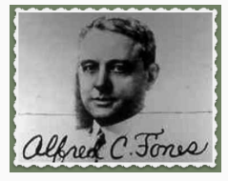
Alfred Fones (1869 – 1938)

Slide 9
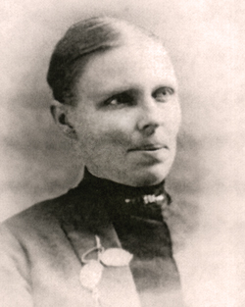
Irene Newman (1875 – 1958)

